Slide 1
Performans Değerlendirmesi ve Anlaşılması

Slide 2
Giriş
Performans değerlendirmesinin amacı; Bir bilgisayar için aşağıda belirtilen sorulara cevap bulmaktır… Çünkü farklı tür bilgisayarlar arasında en iyi seçim yapabilmek için performans değerlendirmesi en iyi çözümdür.
Ayrıca yeni bir tasarım projesinde de en belirleyici kriter performans ölçümü ve değerlendirmesidir.
Performans nasıl ölçülür?, raporlama ve özetleme nedir?
Performansı hesaplamak için ana parametreler nelerdir?
Niçin bazı donanımlar farklı programlar için diğerlerinden daha iyidir?
Sistem performansının hangi parametreleri donanımla alakalıdır?
Komut seti, performansı nasıl etkiler?

Slide 3
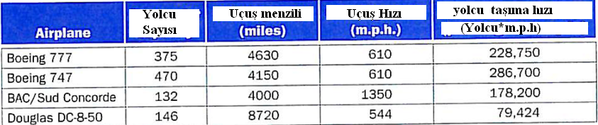
Performans
Bir bilgisayarın diğerinden daha iyi performansa sahip olması ne demektir? Bu soruya yolcu uçaklarına benzetme yaparak cevap verelim.
Tabloda tipik yolcu uçakları, seyir mesafeleri, seyir hızları ve kapasiteleri verilmiştir.Eğer bu tablodaki uçaklardan hangisinin en iyi performansa sahip olduğunu bulmak istersek ilk önce performans kelimesi ile ne kastettiğimizi bilmeliyiz. Örneğin en yüksek seyir hızına sahip olan uçak Concorde’dur, en uzun yolu DC-8 giderken en yüksek kapasiteye 747 sahiptir. (5.000 yolcuyu Newyork- Paris (1500km) arası taşımak için hangi uçağı seçersiniz?)
Performans, büyük oranda yapılacak işe bağımlıdır.
Bireysel bir bilgisayar kullanıcısı olarak response (cevap süresinin) kısalmasını isteriz.
Datacenter yöneticileri ise genelde birim zamanda üretilen veri miktarının veya bant genişliğinin artmasını isterler.
Dolayısıyla çoğu zaman farklı performans metriklerine sahip oluruz.
Notes:
Passenger throuhput (yolcu taşıma hızı) = yolcu sayısı *Uçuş hızı = 470*610 =286700 yolcu.km/h (747 için)

Slide 4
Response time (Cevap Zamanı), Latency (Gecikme) veya Execution time (Elapsed - geçen süre -Yürütme zamanı – Yerine getirme zamanı- Çalışma zamanı)
Bir işi tamamlamak için harcanması gerekli toplam zamandır (Hafıza erişim zamanı, CPU execution time, I/O, v.b. gibi donanımlarla alakalıdır). Yani bir programın sonu ve başı arasındaki harcanan zamandır.
- İşimi çalıştırmak ne kadar sürer?
-Bir işi yürütmek ne kadar sürer?
-Veri tabanını sorgulamak için ne kadar beklemeliyim?
gibi sorular bu terimlerle ilgilidir.
Response zamanını minimize etmek, performansı maximize etmektir.

Slide 5
Throughput (Verimlilik – çıktı- Toplam iş bitirme hızı):
Verilen bir sabit zamanda yapılan toplam iş miktarıdır.
-Bir seferde kaç tane iş makinada çalıştırılabilir?
-Ortalama yürütme oranı nedir?
-Ne kadar iş yapıldı?
Gibi sorular bu terimle ilgilidir.
Eğer yeni bir işlemci ile makinayı upgrade yaparsak neyi arttırmış oluruz? Response zamanı düşer, verimlilik artar.
Eğer laboratuvara yeni bir makina eklersek neyi arttırmış oluruz? Hiçbir iş daha hızlı yapılmaz. Sadece verimlilik (birim zamanda yapılan iş – Throughput) artar.

Slide 6
CPU time (CPU execution time):
CPU’nun bir program için hesaplamaya harcadığı zamandır. Bu terim bekleme sürelerini veya giriş/çıkış işlemleri için harcanan zamanı içermez. Giriş çıkış sayısı veya başka programların harcadığı zaman değildir (program komutlarının ne kadar sürede işleneceğinin ölçüsüdür).
Kullanıcı CPU zamanı: Bir program için CPU’nun harcadığı zamandır.
Sistem CPU zamanı: işletim sisteminde görevleri yerine getirmek için CPU ‘nun harcadığı
Biz kullanıcı(user) CPU time’ a odaklanacağız.

Slide 7
Program Performansını Anlamak
Bir programın performansını geliştirmek için öncelikle performans ölçütlerini açıkça belirlemek ve bundan sonra performansı kısıtlayan darboğazlara bakmak gereklidir.
Bir bilgisayar kullanıcısı açısından yalnızca süre ile ilgili endişeler olsa da, daha detaylı bakıldığında diğer performans ölçütleri de göz önünde bulundurulmalıdır. Özellikle bilgisayar tasarımcıları, donanımın basit fonksiyonları ne kadar hızlı gerçekleştirdiklerini belirleyen bir ölçüt isteyebilirler.
Neredeyse bütün bilgisayarlar, olayların donanım tarafından ne zaman gerçekleştirileceğini belirleyen bir saat kullanmak üzere tasarlanmışlardır. Bu ayrık zaman gecikmeleri saat döngüsü (darbe, saat darbesi, saat periyodu, clock periyodu, çevrimler (cycles)) olarak isimlendirilir.

Slide 8
Verim ve execution time (yürütme zamanı) ile ilgili
X ve Y makinalarında çalışan programlar için verim,
Performance_{X} = 1 / Execution time_{X}
Performance_{x} > Performance_{y}
1 / Execution time_{x} > 1 / Execution time_{y}
Execution time_{y} > Execution time_{x}
X, Y den n kez daha hızlıdır.
Performance_{X} / Performance_{Y} = n
Execution time_{y}/ Execution time_{x}= n

Slide 9
Problem: A makinası bir programı 20 sn’de çalıştırıyor. Aynı programı B 25 saniyede çalıştırıyor. A, B’den ne kadar hızlıdır.
Çözüm:
Performance_{A} / Performance_{B}= Execution time_{B} / Execution time_{A}= n
Buna göre performans oranı = 25 / 20 = 1.25 = n
Performance_{A} = Performance_{B} x 1.25

Slide 10



Yürütme zamanı (Execution-Response time) yerine sık sık biz cycle terimini kullanır (h/w tasarımcının görüşü).
CPU execution time = CPU clock cycles sayısı x clock cycle time
(Bir program için) (Bir program için)
“Ticks” aktiviteler başladığı zamanki clock’ u gösterir.
cycle time (clock period) = time between ticks = seconds per cycle
clock rate (clock frequency) = cycles per second = 1/ cycle time
(1 Hz. = 1 cycle/sec), 4 Ghz’ ‘lik clock’un cycle periyodu

Slide 11

CPU zamanı
Performansı geliştirmek için yukarıdaki bağıntıya göre neler yapılabilir.?
1- Bir program için gerekli Cycle’ların sayısının azaltılması
2- Clock cycle time (Periyot) azlatmak
3- Diğer ifadeyle clock rate (Frekans) arttırmak.

Slide 12
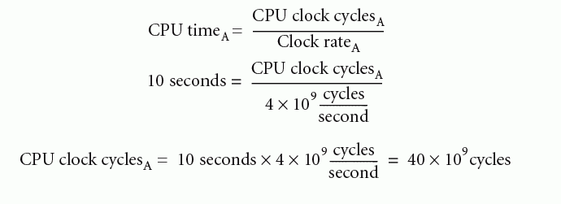
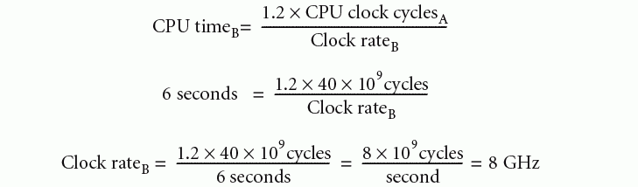
Örnek
Programımızı A bilgisayarı 10 sn’de çalıştırıyor. A bilgisayarı 4 Ghz lik Clock’a sahiptir.
B bilgisayarı programı 6 sn de çalıştırıyor. B bilgisayarı A’nın clock cycles’ları sayısının 1.2 katına ihtiyaç duymaktadır.
B ne kadarlık bir clock zamanına ( veya frekansına) sahiptir?
Çözüm:

Slide 13
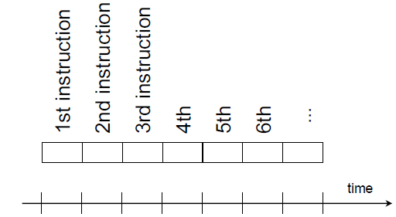
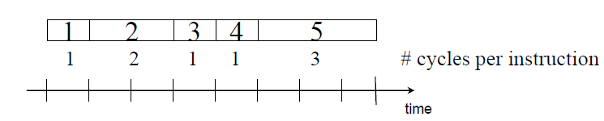
Komutların sayısını clock’ların sayısına eşit farz edebilirmiyiz?
Çarpma toplamadan daha çok zaman alır.
Floating point sayılarla işlem tamsayılarla işlemlerden daha uzundur.
Hafızaya erişim registerlere erişimden daha uzun zaman alır.
Bu düşünce yanlıştır.Çünkü farklı komutlar farklı makinalarda farklı zaman alırlar.
Niçin? Makine kodlarını hatırlayın!

Slide 14
Ortalama Clock Cycle’ı
Clock cycles per instruction (CPI); Bir program için bir komut başına clock cycle’ının ortalama sayısıdır. Buna göre bir programın harcayacağı clock sayısı:
CPU Clock cycles = Programdaki komutların sayısı x CPI
Bir programda execution time (yürütme zamanı) doğrudan doğruya komutların sayısına bağımlıdır.
Buna göre, bir programın yürütme zamanı hesabı için başka bir yolda; yürütülen komutların sayısı ile, her komut için harcanan ortalama zamanın çarpılmasıdır.
CPU execution time = CPU clock cycles x clock cycle time
(CPU yürütme zamanı = CPU clock sayısı x clock periyodu)
Veya;
CPU execution time = Programdaki komut sayısı x CPI x clock periyodu

Slide 15
Verilen bir program için
Bazı komutların sayısı (makine komutları)
Bazı cycle’lar sayıları
Bazı seconds sayıları gereklidir.
Bu nicelikler ile ilgili kelimeler;
cycle zamanı (cycle başına saniye- periyot)
clock rate (saniye başına cycle -Frekans)
CPI (komut başına ortalama cycle’lar)
Yoğun floating point uygulamaları daha yüksek CPI gerektirir.

Slide 16
Performans, yürütme (execution) zamanı tarafından belirlenir.
Diğer değişkenlerin hangisi performansa eşittir.
Yürütülen program için Cycle’lerin sayısı?
Programda komutların sayısı?
Saniye başına cycle’ların sayısı (Frekans)?
Komut başına cycle’ların ortalama sayısı?(CPI)
Saniye başına komutların ortalama sayısı?(MIPS)
Yaygın hata: değişkenlerin birini düşünmek performansı gösterir ancak gerçekçi değildir.

Slide 17
CPI aynı ISA (komut seti)’ nin farklı gerçekleştirmelerini karşılaştırmak için iyi bir ölçümdür.
Farzedin ki aynı komut seti mimarisi ile gerçekleştirilmiş iki farklı makinaya sahibiz.(Ama programlama için farklı komutlar kullanılabilir)
A makinasının Clock cycle süresi(Clock Periyodu) =250 ps ve aynı program için 2.0 CPI ya sahiptir.
B makinasının Clock cycle süresi (Clock periyodu) =500 ps ve 1.2 CPI ya sahiptir.
Bu program için hangi makine daha hızlıdır. Ne kadar hızlıdır?
Eğer iki makine aynı ISA’ya sahipse (clock rate, CPI, yürütme zamanı, komutların sayısı, MIPS) daima benzer olacaklarmıdır?

Slide 18
Çözüm:
Verilere göre her iki bilgisayarda, aynı program için benzer sayıda komut işler. Bu sayıya I (Instruction sayısı) diyelim.
Her bir bilgisayar için clock cycle (Clock periyot) sayısını bulalım.
  CPU clock cycles_{A} = I x 2.0
  CPU clock cycles_{B} = I x 1.2
  Buradan her bir bilgisayar için CPU time’i hesaplayabiliriz.
  CPU time_{A} = CPU clock cycles_{A} x Clock cycles time_{A}
  = I x 2.0 x 250 ps = I x 500 ps
  CPU time_{B} = CPU clock cycles_{B} x Clock cycles time_{B}
  = I x 1.2 x 500 ps = I x 600 ps
  Anlaşılacağı gibi A bilgisayarı daha hızlıdır.
  Performance_{A} / Performance_{B}= Execution time_{B} / Execution time_{A}= n
  = Ix600ps / Ix500ps = 1.2
  CPU time = komut sayısı x CPI x Clock cycle (Clok periyodu) time

Slide 19
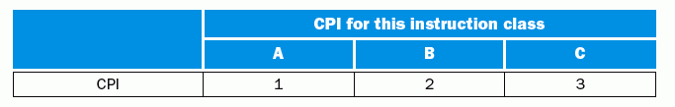
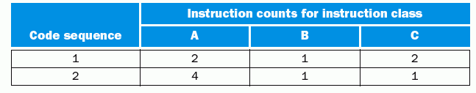
Kod Segmentlerinin karşılaştırılması
Bir derleyici tasarımcısı iki kod dizileri arasında karar vermeyi deniyor. Donanım aşağıdaki mimarileri desteklemektedir.
3 farklı komut sınıfı vardır. A, 1 cycle, B, 2 cycle, C 3 cycle ihtiyaç duyuyor.
İlk kod dizisi 5 komuta,(A=2, B=1,ve C=2)
İkinci kod dizisi 6 komuta sahiptir. (A=4, B=1 ve C=1.)
Hangi size göre daha hızlıdır. Ne kadar?
Herbir dizi için CPI?

Slide 20


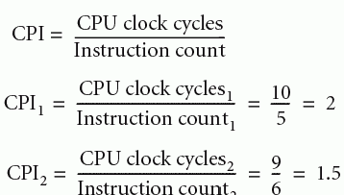
Çözüm:
1.kod dizisi (2 + 1 + 2 = 5 komut)
2.kod dizisi ( 4 + 1 + 1 = 6 komut ) kullanır.
n komut sınıflarının sayısı, C_{i} i. Sınıfın komutlarının sayısı ise yukarıdaki formüle göre, her iki komut dizisine göre CPU clok cycles’ı (Clock periyodu sayısını) bulabiliriz.
Buna göre 2.kod dizisi daha hızlı olsa bile fazladan 1 komut işleyecektir. Dolayısıyla daha düşük bir CPI’ye sahip olmalıdır.

Slide 21
Örneğe devam:
Bu örnek gösterir ki; performans değerlendirme için yalnızca bir kıstas (Burada komut sayısı kullanılsaydı) kullanmak yanıltıcı olabilir.
İki bilgisayarı performans açısından karşılaştırmak için, (yürütme zamanı- execution time) her üç bileşeni ( Komut sayısı, CPI, Clock Cycle time (periyot)) dikkate almak gerekir.
Eğer bileşenlerden bir kısmı özdeş ise, performans karşılaştırması özdeş olmayan bileşenlere göre yapılır. Örneğin her iki bilgisayarın frkansları ayni ise karşılaştırma; komut sayısı ve CPI’ya göre yapılabilir.
Performas’a ve CPI’ye etki eden en büyük faktör isePİPELİNE mimarisidir ki bu konu daha ileride detaylandırılacaktır.

Slide 22
Performans değerlendirilmesi
İki veya daha fazla bilgisayar arasındaki performans değerlendirmesini nasıl yaparız.?
İki bilgisayarın performansını değerlendirmek için; bu iki bilgisayarda bir workload ’(tanımlıbir işlemler kümesi programı)’un yürütme (execution) zamanları karşılaştırılır.
Benchmark “ Bir ölçme veya değerlendirme standartı "dır. Bir bilgisayar benchmarkı; tipik bir şekilde tanımlı workload’u gerçekleştiren bilgisayar programıdır.
Bilgisayar benchmark için ölçülen metrikler;
Hız: Bir workload’ın nekadar hızlı tamamlandığı.
Throughput:: Bir birim zamanda tamamlanan workload birimi’dir.
Birden fazla bilgisayarda aynı bilgisayar benchmarkı çalıştırılarak bir karşılaştırma yapılmasını sağlar.

Slide 23
Performans en iyi gerçek bir uygulamanın çalıştırılmasıyla belirlenir.
Küçük kriterler
Mimarlar ve tasarımcılar için güzel
Standardize etmek kolay
Kötüye kullanılabilir.
SPEC (System Performance Evaluation Cooperative) şirketler gerçek program ve giriş kümeleri hakkında anlaşmaya varmışlardır.
CPU- yoğunluklu kriterleri kullanarak sunucular ve iş istasyonları üzerinde duruluyor.
Şimdilerde CPU performansı, grafik, yüksek performanslı hesaplama, nesneye yönelik hesaplama,Java uygulamaları, client server modelleri, mail sistemleri , Dosya sistemleri ve web serverler. İçeren performans testleri önem kazanmıştır.

Slide 24
Performans Raporu
Hazırlıktan sonra performans ölçümleri seçilen uygun kriterler kümesinden elde edilir.
Tekrarlanabilirlik :rapordaki diğer herşey dahil, deneyler rapor edilen sonuçları çoğaltmak için tekraralanabilirlik gerekir. (O/S version, derleyici, giriş, bilgisayar konfigürasyonu, gibi)
Girişlerin seçimi çok önemlidir. Büyük girişler bellek sistemini değerlendirmek için gereklidir. Ayrıca büyük iş yükü gereklidir.

Slide 25
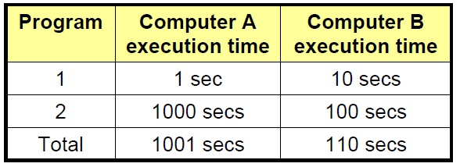
Kriterlerin bir grubunun performansını özetlemek için nasıl karar verildiği kritiktir.
Özet hesaplama nasıl yapılmalıdır.
Aşağıdaki örneği göz önüne alınız.
Program 1 için A, B’den 10 kat daha hızlıdır.
Program 2 için B, A’dan 10 kat daha hızlıdır.
Toplam sonucu nedir?

Slide 26


Sürekli özet ölçümü
Böylece bağıl performansı özetlemek için 2 programın toplam yürütme zamanını kullanabiliriz.
Böylece B, A’dan 9.1 kat daha hızlıdır.
Yürütme zamanının ortalaması, workloaddaki programların herbirinin n defa çalıştırılarak elde edilen toplam yürütme zamanına oranıdır. Bu ise aritmetik ortalama (Arithmetic Mean) dır.

Slide 27
Farzedinki 4 farklı desktop seçiyorsunuz. (apple Macintosh, Pentium 4, AMD, Pentium 5)
En hızlı bilgisayar en yüksek clock rate (Clock Frekansa) sahip olan olacaktır.
Bütün bilgisayarlar aynı komut setini kullandığı için(intel ISA) komutların sayısı aynıdır. En hızlısı en yüksek clock frekansına sahip olan olacaktır.
AMD işlemci farklı CPI’lara sahip olabilir. Ancak biz clock frekansına bakarak iki pentium işlemcinin daha hızlı olduğunu söyleyebiliriz.
Benzer işler için kriterlerin sonuçlarına bakarak tam bir performans elde edebiliriz.

Slide 28
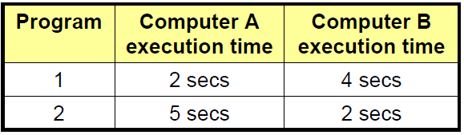
Aşağıdakilerden hangisi doğrudur.
Program 1 için A B’den daha hızlıdır.
Program 2 için A B’dan daha hızlıdır.
Program 1 ve 2’nin yürütmelerinin sayısı eşit workload için A B’den daha hızlıdır.
Program 2’nin program 1’den 2 kat daha workload için A B’den daha hızlıdır.

Slide 29
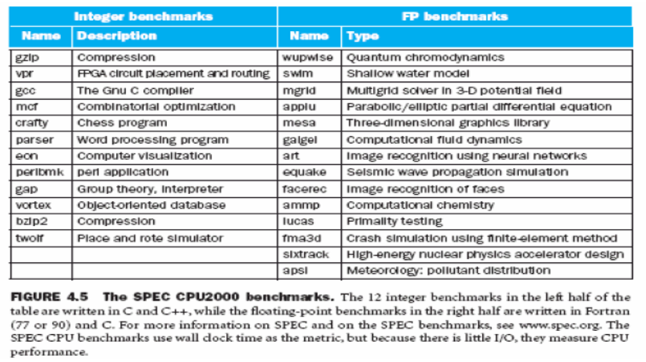
12 integer 14 floating point program
Herbir grup için farklı özetler.
Clock rapor edilir ancak Çoğunlukla harcanan zaman CPU’dadır. CPU performansı ölçülür.

Slide 30
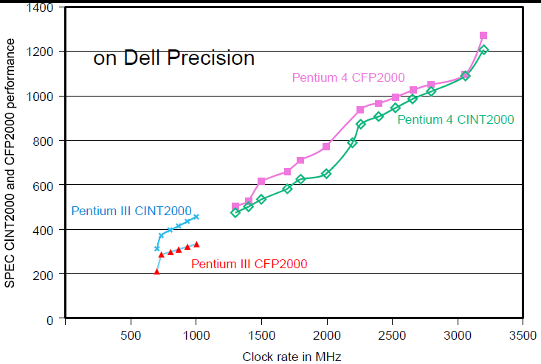
Performans skalası clock rate ile hemen hemen lineerdir.
Diğer gözlemler?

Slide 31

Bir clock rate tarafından bölünen CFP2000 ve CINT2000’in ortalama değerlerine bakınız.
CINT2000/Clock ratePentium III = 0.47Pentium 4 = 0.36
CFP2000/Clock ratePentium III = 0.34Pentium 4 = 0.39

Slide 32
SPECweb99
Verime odaklanır.Bir web server bağlantılarının maksimum sayısının ölçümünü destekleyebilir.
Çoklu işlemciler sık sık kullanılır.
Web server s/w sistem ölçümlerinin bir bölümüdür.
SPECweb99 performansı bir çok sistem karakteristiğine bağlıdır. (disk sürücülerinin sayısı, CPU’ların sayısı, ağların sayısı, clock rate)
Örnek: Pentium III Xeon w/ 7 disk drives, 8 CPUs, 8 networks, at 0.7GHz, Pentium Xeon 4 w/ 5 disk drives, 2 CPUs, 4 networks, at 3.06GHz ‘dan çok daha hızlıdır.

Slide 33
Güç tüketimi , işlemci performansı için anahtar sınırlama oluyor.
Batarya güçleri yavaş gelişiyor
İşlemciler etkili işletilebilmek için tasarlanmalıdır. Farklı clock rate’ler arasında anahtarlanabilmeli ve güç korunabilmelidir.
3 işletim modu varsayılır.
Maximum güç: maximum clock rate→ en iyi performans
Laptop mode: adaptif clock rate
Minimum güç: minimum clock rate → en iyi güç verimliliği
Enerji verimliliği:kriterler çalışıyorken performans ortalama güç tüketimi tarafından bölünür.

Slide 34
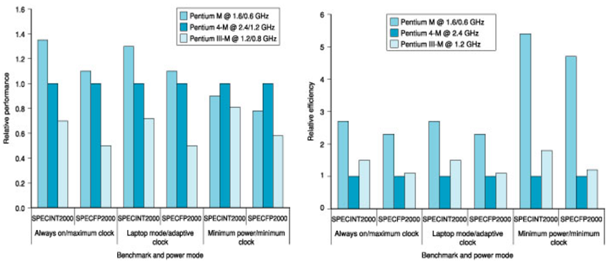
Hangi makine daha düşük clock rate ile daha yüksek performansa sahiptir.

Slide 35
Performans özel programlara özgüdür.
Toplam yürütme zamanı performansın tutarlı bir özetidir.
Mimari performansı arttırmak için; Clock rate’yi arttırmak
İşlemci organizasyonunu geliştirmek,düşük CPI
Compiler geliştirme,düşük CPI ve düşük komut sayısı
Komut sayısını etkileyecek algoritma/dil seçmek
Birçok tuzak,
Makine performansının bir yönünü geliştirmeyi ummak toplam performansı etkiler. (Amdahl kanunu )
Performans metriği olarak bir alt performans denklemi kullanılarak (MIPS ölçümleri)

Slide 36
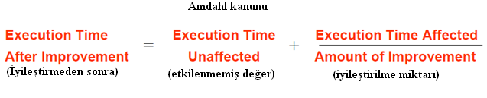
Örnek; bir makinada, bir program 100 saniyede
çalıştığını farzedelim. Bu zamanın 80 sn’si çarpma içindir. Biz programı 2 kat daha hızlı çalıştırmak istersek çarpma hızını ne kadar çok geliştirmeliyiz.?
Programı, 5 kat daha hızlı nasıl yapabiliriz.?
50sn =(100-80 sn) + 80sn/n
50-20 = 80 / n = 30 n = 80
n = 80/30 = 2.666 kadar çarpma hızını geliştirmeliyiz.

Slide 37
MIPS = Million Instructions Per Second
Anlamak kolaydır,belli varsayımlar altında performans belirlemekte kullanılır.
“whole picture” vermediği için Çoğu kez yanlış olabilir.
Yürütme oranı tanımlar ancak komut yetenekleri görünmez
Farklı ISA’lar ile bilgisayar karşılaştırmada kullanılamaz. Niçin?

Slide 38
İki farklı compiler 4 Ghz lik bir makinada 3 farklı komut sınıfı için test ediliyor. Class A, Class B, ve C Class, sırasıyla 1, 2, ve 3 cycle gereklidir.
Her iki compiler yazılımın büyük bir parçası için kod üretmede kullanılır.
İlk compilerin kodu 5 million Class A komut, 1 million Class B komut, and 1 million Class C komut kullanıyor.
İkinci compiler kodu 10 million Class A komut,1 million Class B komut, ve 1 million Class C komut kullanıyor.
Hangi dizi MIPS’e göre daha hızlıdır.
Yürütme zamanına göre hangi dizi daha hızlıdır.

